Slide 1







Trois méthodologies complémentaires pour faire l’analyse des 35 premiers cas d’autisme terminés
Journée du Réseau de Recherches Fondées sur les pratiques Psychothérapiques – 30 septembre 2011
Jean-Michel Thurin
jmthurin@techniques-psychotherapiques.org

Slide 2
Introduction
Un nouvel objectif : évaluer et comprendre les psychothérapies complexes
  Définir les médiateurs et conditions du changement
  Prendre en compte l’effet du changement sur le changement
Trois obstacles méthodologiques en voie d’être dépassés
  Accord clinique et recueil des données
  Instrument de processus pertinent, ouvert et fin
  Convergence des intérêts cliniques et cognitifs de la recherche

Slide 3
Intérêt et usage des études de cas
  Intérêt clinique et de recherche
  Dimension unique et potentiellement contributive du cas -> fiabilité et possible mise en relation.
  Articulation du qualitatif et du quantitatif
  3 niveaux (et grains) d’analyse des cas
    Isolé : objectivation d’un fait clinique
    Regroupé : tendances générales ; examen et mise en perspective des facteurs explicatifs
    Cas à cas : comparaisons fines et recherche des variables explicatives

Slide 4
L’évolution de Merlin sur un an

Slide 5
Vignette d’introduction de Merlin (1)
5 ans au début de l’étude
Psychothérapie depuis 2 ans
Diagnostic autisme modéré
Formulation de cas : ne possède pas le langage, absence d’autonomie, problèmes d’alimentation et de comportement (agressivité, agitation, stéréotypies), important retrait dans la relation

Slide 6
Vignette d’introduction de Merlin (2)
Diagnostic précoce
Prise en charge rapide
Psychothérapie psychodynamique 2 séances 45 mn / semaine
Orthophonie 2 séances 30 mn /semaine
Rencontres trimestrielles avec les parents
Maladie somatique importante avec hospitalisations
Mère hospitalisée quand il avait 15 jours

Slide 7
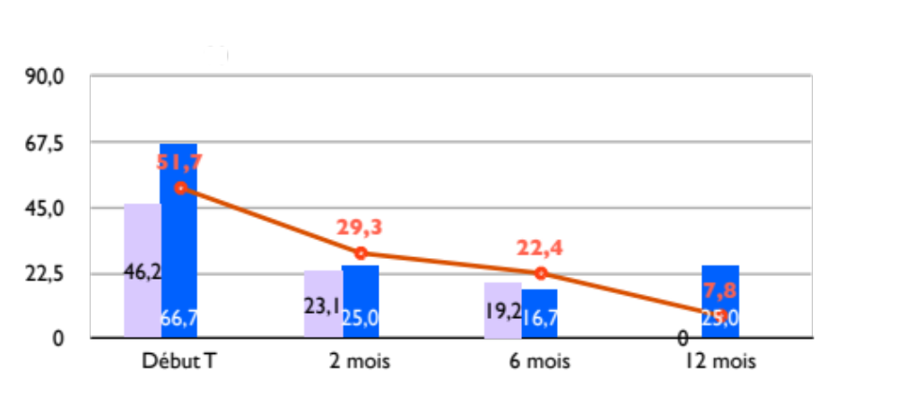
Changements manifestes : ECAR
Scores ECAR : symptômes et comportements
Scores ECAR : les scores de Merlin comparés au groupe
Tableau 1

Slide 8
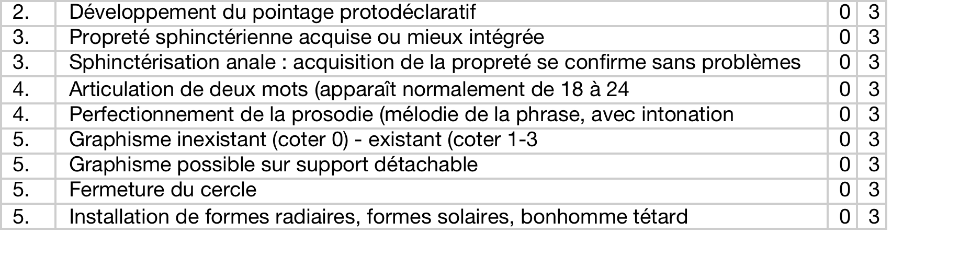
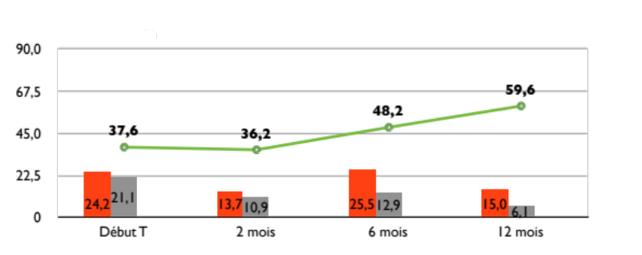
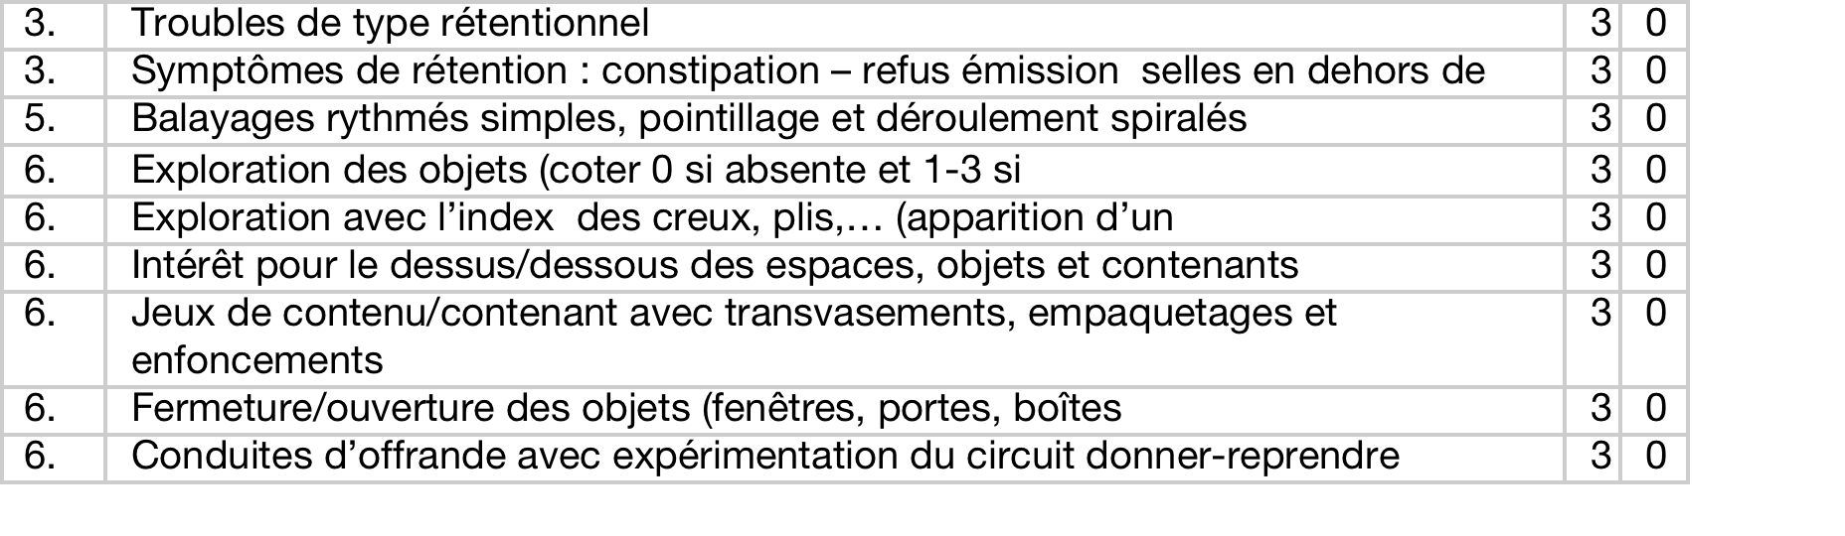
Changements manifestes : EPCA
Acquisitions (EPCA)
Scores EPCA : Développement acquis,
Développement temporaire, Pathologie
Réductions (EPCA)
Scores EPCA : les scores de Merlin comparés au groupe
Tableau 2

Slide 9
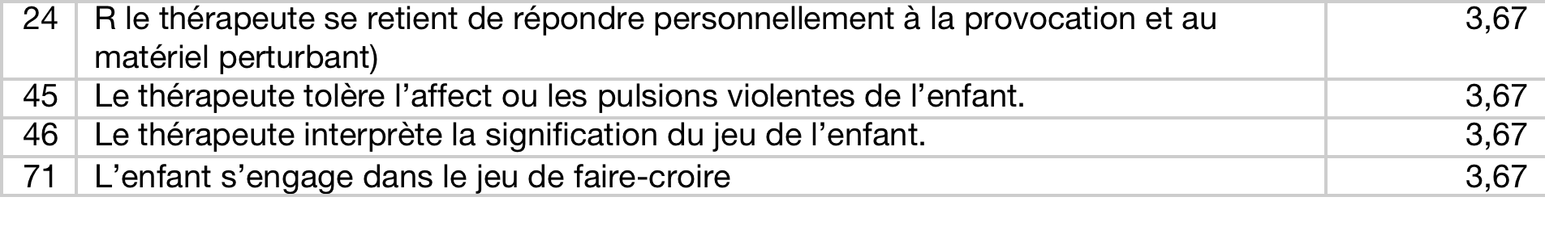
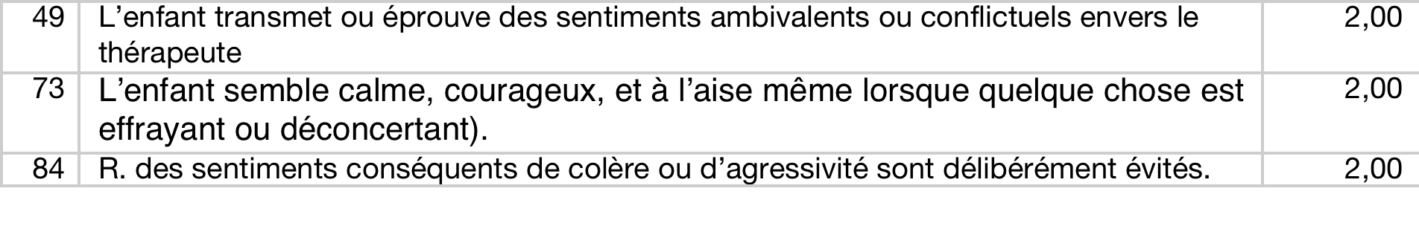
Changements manifestes : CPQ
Processus (CPQ)
  Éléments très caractéristiques
  Éléments stables

Slide 10
Les médiateurs et leur évolution
  - Alliance
 | EP02 | EP06 | EP12 | PP02 | PP06 | PP12 | ET02 | ET06 | ET12 | AT02 | AT06 | AT12 | IT02 | IT06 | IT12
Y001 | 30 | 25 | 35 | 35 | 20 | 5 | 41,7 | 54,2 | 20,8 | 40 | 50 | 20 | 39,6 | 54,2 | 41,7
EM S | 20,9 | 13,6 | 23 | 41,4 | 20,2 | 1,4 | -8,7 | 4,2 | -24,8 | 9,5 | 21,1 | -14,3 | 11,1 | 18,5 | 12,7
  - Médiateurs techniques
 | ECA02 | ECA06 | ECA12 | CVL02 | CVL06 | CVL12 | IS02 | IS06 | IS12 | CC02 | CC06 | CC12
Y001 | 12,5 | 25 | 33,3 | 28,6 | 7,1 | 3,6 | 10 | 30 | 40 | -42,5 | -7,5 | -25
EM S | -4,4 | 0,9 | 11,2 | 15,7 | -6,2 | -11,4 | 3,8 | 23,8 | 32,7 | -47,4 | -10,9 | -20,7
  - Indicateurs de changement
Tableau 3
  - Approches générales
 | ppd_02 | ppd_06 | ppd_12 | tcc_02 | tcc_06 | tcc_12 | Moy_ppd | Moy_tcc
Y001 | 0,7 | 0,53 | 0,83 | -0,29 | -0,14 | -0,24 | 0,69 | -0,22

Slide 11
Les modérateurs
Ce sont les éléments de contexte, pré existant au début de la psychothérapie, susceptibles d’en influencer le cours et les résultats
Six éléments pris en compte et cotés 1 (présent) 0 (absent)
  1. retard de prise en charge ; 2. comorbidité somatique ; 3. contexte développemental précoce difficile ; 4. antécédent de traumatisme ; 5. faiblesse du soutien familial ; 6. absence de relation avec des pairs.
  Dans le cas de Merlin :
    Le diagnostic et sa prise sa psychothérapie ont été précoces ;
    Il bénéficie d’un fort soutien familial et d’un bon réseau psychosocial
    En revanche : il a vécu un sevrage brutal (hospitalisation de sa mère quand il a 15 jours et a lui-même été hospitalisé plusieurs fois pour une maladie somatique grave. Le score retenu est 2.

Slide 12
Discussion
L’évolution de Merlin est importante
  Au niveau de la réduction de sa pathologie
  Au niveau de son développement
  Les éléments saillants du processus sont :
    Son engagement, sa participation, sa très bonne interaction avec sa thérapeute
  La psychothérapie est nettement psychodynamique (score initial 0,70 qui s’élève à 12 mois à 0,83 -> il est déjà en psychothérapie depuis un an et demi)
    Score interprétation/signification élevé
    Technique spécifique s’est orienté vers l’expression et la contenance des affects.
  Les modérateurs sont contrastés
    Problèmes médicaux précoces (pour lui et sa mère) mais :
    Dépistage et psychothérapie précoces
    Soutien familial
    Bonne insertion psychosociale

Slide 13
Méthode d’analyse du groupe des cas et de leur distinction en classes

Slide 14
Formulations de cas
Apports

Slide 15
Changements manifestes
ECAR
EPCA
CPQ
 | G 00 | G 02 | G 06 | G 12 | DR 00 | DR 02 | DR 06 | DR 12 | IM 00 | IM 02 | IM 06 | IM 12
Moy | 41,3 | 28,0 | 24,5 | 20,5 | 48,4 | 33,6 | 27,8 | 25,6 | 36,1 | 24,1 | 22,5 | 18,8
sd |  |  |  | 13,5 |  |  |  | 18,6 |  |  |  | 17,7
% |  |  |  | 50,2 |  |  |  | 47,0 |  |  |  | 47,9
 | P 00 | P 02 | P 06 | P 12 | EDT 00 | EDT 02 | EDT 06 | EDT 12 | Dev00 | Dev02 | Dev06 | Dev12
Moy | 20,9 | 15,8 | 14,4 | 12,8 | 15,4 | 15,1 | 15,8 | 16,4 | 30,4 | 36,2 | 39,7 | 44,9
sd |  |  |  | 8,7 |  |  |  | 8,9 |  |  |  | 17,6
% |  |  |  | 38,8 |  |  |  | 6,4 |  |  |  | 47,7
 | INS_02 | INS_06 | INS_12 | INSvar | EAD_02 | EAD_06 | EAD_12 | EADvar | REE_02 | REE_06 | REE_12 | REEvar
Moy | -14,2 | -13,5 | -7,1 | 7,1 | 13,5 | 20,1 | 17,6 | 4,1 | 5,1 | 9,4 | 14,8 | 9,7
sd |  |  | 30,0 |  |  |  | 12,4 |  |  |  |  | 17,3

Slide 16
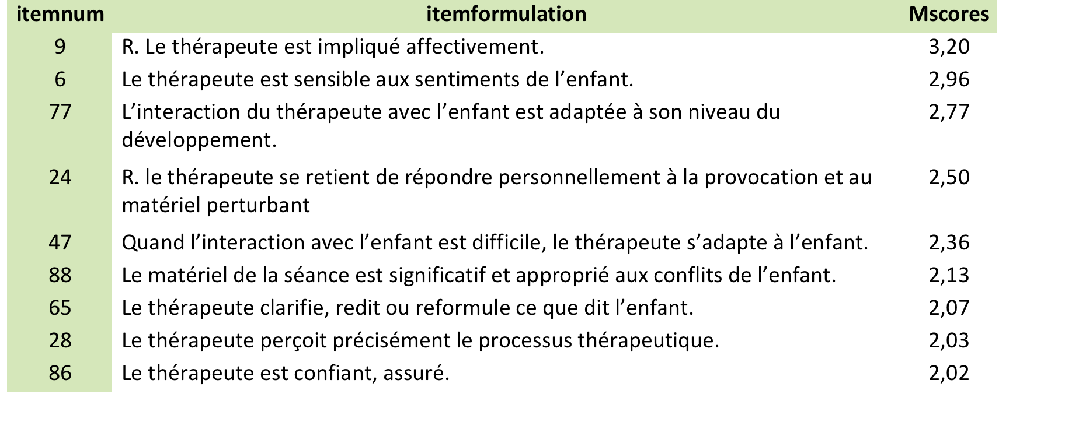
Processus
Items saillants

Slide 17
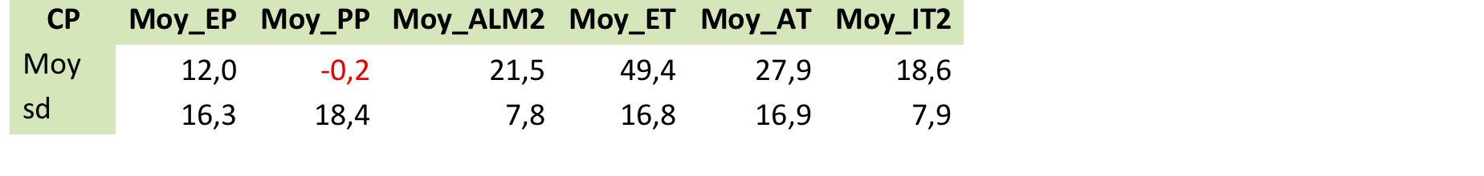
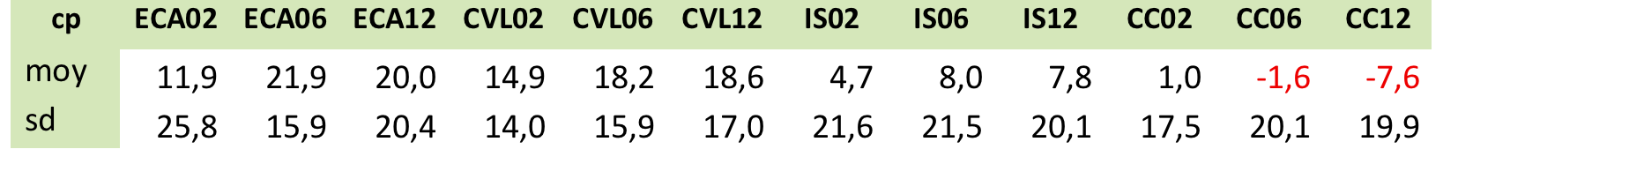
Processus
Médiateurs
  Alliance
  Médiateurs techniques et approche générale

Slide 18
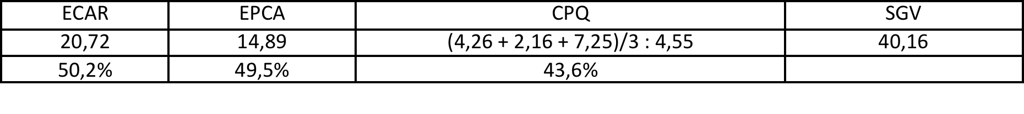
Processus-résultats
Variations à partir des scores normalisés
Définition de classes

Slide 19
Comparaison de l’évolution de merlin avec celle d’autres enfants partageant avec lui des éléments initiaux de similarité et dont l’évolution a été du même ordre ou différente

Slide 20
« Cas analogues »/comparaison
La notion de cas analogues pour la comparaison c’est
  Partir des situations rencontrées dans le monde réel en définissant une ou des caractéristiques communes à certains cas plutôt que de les éviter en partant de critères d’inclusion
  Dans notre population, les enfants partagent le même diagnostic et peuvent avoir des trajectoires différentes. Deux abords pour comprendre ce qui se passe :
    S’agit-il de la disparité des actions thérapeutiques ?
    S’agit-il de la disparité des situations initiales
      Sans mettre de côté bien sûr les spécificités propres à l’enfant

Slide 21
Méthode de comparaison cas par cas analogues
Similarités de départ avec Merlin (obs1) :
  3 cas ayant le même âge, 5 ans (obs2, obs3, obs4)
  Scores ECAR au départ (41-51)
  Scores de développement (30-51)
Les quatre enfants ont beaucoup évolué à 1 an
  2 ont davantage évolué au score de variation global (SGV)
    Obs1 (Merlin) et Obs2 : le SGV est de 74 (classe 1 : var. forte)
    Obs3 et Obs4 : le SGV est respectivement de 31 et 37 (classe 2 : var. modérée)
    Les variables explicatives du CPQ peuvent-elles apporter une compréhension à ces différences ?

Slide 22
Les variables explicatives du CPQ
Au niveau de l’alliance
  L’engagement de Merlin est fort (30, moy 11) comme celui de obs4. En revanche les engagements des obs2 et 3 sont très négatifs (-22 et -18). (Non explicatif).
  La participation de obs2, obs3 et obs4 est très négative. Seule celle de Merlin est nettement positive. (Non explicatif).
  L’engagement du thérapeute est particulièrement important pour les obs 2 et 3 (62 et 79) (celles ou l’engagement et la participation de l’enfant sont particulièrement négatifs), moyen pour Merlin (39) et obs4 (28). Cela nous renseigne sur l’ajustement des thérapeutes à la situation de l’enfant, mais pas sur la différence globale des résultats. (Non explicatif).
  L’ajustement du thérapeute est particulièrement notable pour l’obs3 et autour de la moyenne pour les 3 autres. (Non explicatif).
  L’interaction enfant/thérapeute se situe dans la moyenne pour obs3 et un peu plus élevée chez les autres, notamment Merlin. (Non explicatif).
Au niveau des médiateurs techniques
  Les scores à l’ECA sont moyens dans les obs 1 et 3, alors qu’ils sont plus du double de la moyenne dans les obs 2 et 4.
  Les scores de CVL, les scores des sont moyens ou double de la moyenne dans les observations 1 et 3 alors qu’ils sont très faibles dans les obs 2 et 4. (Non explicatif).
  Le score IS (interprétation/signification) est très marqué (26,7 et 24,2) dans le premier groupe, alors que dans le second groupe, ce facteur n’est relativement important que pour l’observation 4 (19,2) et négatif pour l’obs3 (-4,2).
  Le score CC est très négatif dans obs1 et négatif dans obs3. Il est positif (4,2 et 12,5) dans obs 2 et 4.

Slide 23
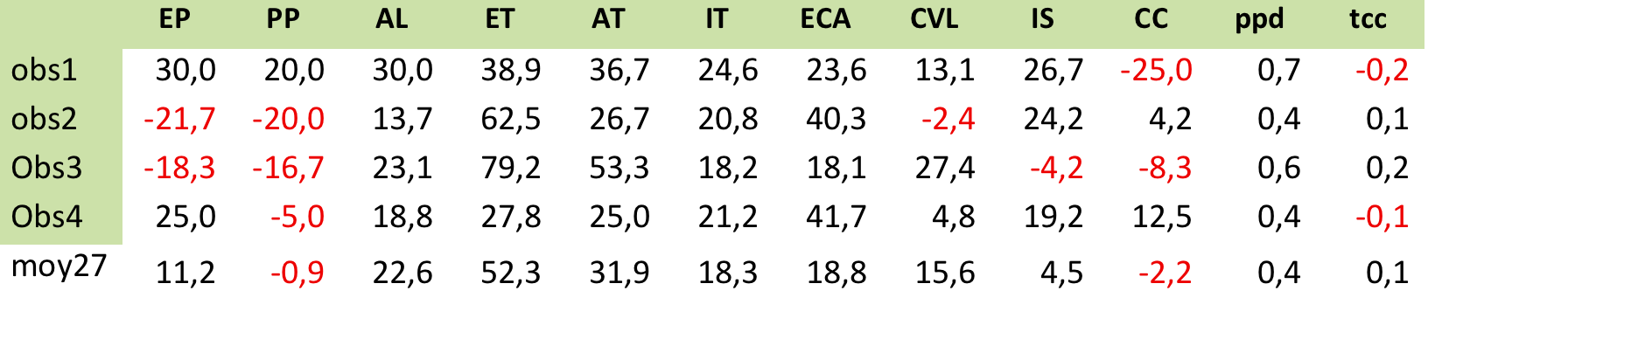
Les variables explicatives du CPQ
A ce stade, nous n’avons pas de réponse simple directe à notre question.
  Si nous considérons maintenant les associations de variables, nous trouvons pour chacun des cas les variables suivantes qui sont au dessus de la moyenne :
    obs1 : EP, PP, AL, ----, AT, IT , ECA, -----, IS et ppd.
    obs2 : --, -----, ----, ET, ----, IT , ECA, -----, IS,
    obs3 : ---, -----, AL, ET, AT , ---, ------, CVL, IS,
    obs4 : EP, ----, ----, ----,-----, IT , ECA, -----, IS, CC,

Slide 24
Les indicateurs du CPQ : l’insight (INS) et expression affective et des mécanismes de défense (EAD)
 | INS02 | INS06 | INS12 | EAD02 | EAD06 | EAD12
Obs1 | 10,0 | 25,0 | 25,0 | 36,1 | 33,3 | 36,1
EM | 24,8 | 36,1 | 35,6 | 21,3 | 12,3 | 19,1
Obs2 | 5,0 | -35,0 | -10,0 | 5,6 | 13,9 | 27,8
EM | 19,8 | -23,9 | 0,6 | -9,3 | -7,1 | 10,8
Obs3 | -25,0 | -25,0 | -40,0 | 8,3 | 0,0 | 8,3
EM | -10,2 | -13,9 | -29,4 | -6,5 | -21,0 | -8,6
Obs4 | -55,0 | -15,0 | -55,0 | 33,3 | 16,7 | 33,3
EM | -40,2 | -3,9 | -44,4 | 18,5 | -4,3 | 16,4
les enfants sont très différents au niveau de l’insight
Il y a une évolution très marquée qui se produit chez obs2 au niveau de l’expression affective et des mécanismes de défense.
  Retour à l’EPCA : cet enfant a acquis le langage et le graphisme coté 0 au T1 et T2 de l’évaluation mais 3 à partir de 6 mois
Une première conclusion : importance du suivi qualitatif des évolutions en même temps que leurs traductions quantitatives.

Slide 25
Les indicateurs du CPQ : l’insight (INS) et expression affective et des mécanismes de défense (EAD)
 | INS 02 | INS 06 | INS 12 | EAD 02 | EAD06 | EAD12 | REE 02 | REE 06 | REE 12
Obs1 | 10,0 | 25,0 | 25,0 | 36,1 | 33,3 | 36,1 | 29,2 | 47,9 | 37,5
EM | 24,8 | 36,1 | 35,6 | 21,3 | 12,3 | 19,1 | 20,8 | 36,3 | 21,9
Obs2 | 5,0 | -35,0 | -10,0 | 5,6 | 13,9 | 27,8 | 0,0 | -14,6 | -6,3
EM | 19,8 | -23,9 | 0,6 | -9,3 | -7,1 | 10,8 | -8,3 | -26,2 | -21,8
Obs3 | -25,0 | -25,0 | -40,0 | 8,3 | 0,0 | 8,3 | -14,6 | -8,3 | -10,4
EM | -10,2 | -13,9 | -29,4 | -6,5 | -21,0 | -8,6 | -22,9 | -20,0 | -26,0
Obs4 | -55,0 | -15,0 | -55,0 | 33,3 | 16,7 | 33,3 | 20,8 | 6,3 | 8,3
EM | -40,2 | -3,9 | -44,4 | 18,5 | -4,3 | 16,4 | 12,5 | -5,4 | -7,3
les enfants sont très différents au niveau de l’insight
Il y a une évolution très marquée qui se produit chez obs2 au niveau de l’expression affective et des mécanismes de défense.
  Retour à l’EPCA : cet enfant a acquis le langage et le graphisme coté 0 au T1 et T2 de l’évaluation mais 3 à partir de 6 mois
Une première conclusion : importance du suivi qualitatif des évolutions en même temps que leurs traductions quantitatives.

Slide 27
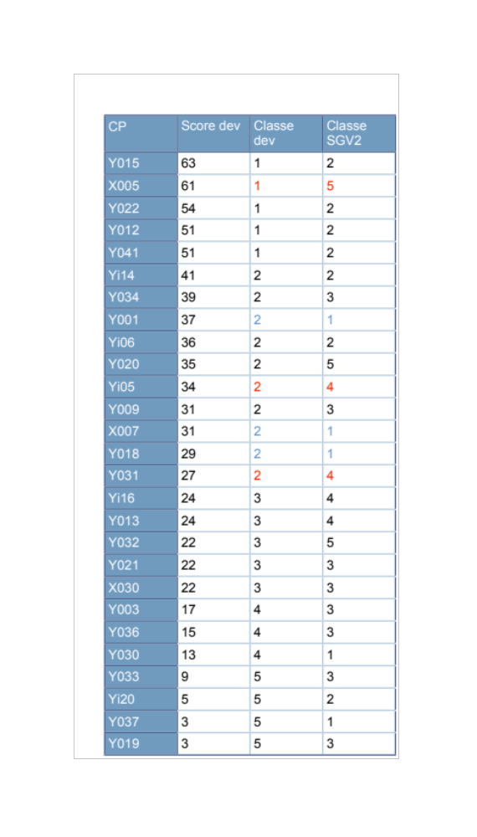
Hypothèse : un niveau de développement fort à baseline (EPCA) entraine des variations faibles à un an de thérapie (score de variation)
Si l’hypothèse se vérifie, il faut que les patients étant dans la classe 1 de développement (score de développement à Baseline élevé) se trouvent dans la classe 5 du score de variation (variations faibles). Qu’en est-il ?
  Nous voyons qu’un seul patient se trouve à vérifier l’hypothèse qui se trouve de ce fait invalidée pour le groupe de patients observés.
Qu’observe t-on ?
  5 patients se trouvent dans la classe de développement élevé au départ (classe 1)
    4/5 contredisant l’hypothèse ont un score de variation assez élevé puisqu’il se situe dans la classe 2. La classe de variation la plus élevée est la 1.
  10 patients se trouvent dans la classe de développement moyen + (classe 2)
    3 patients de cette classe ont beaucoup évolué. Ils contredisent également l’hypothèse puisque leur score de développement se situe dans la classe moyen +
  5 patients se trouvent dans la classe développement moyen (classe 3)
  3 patients se trouvent dans la classe de développement faible + (classe 4)
    Ces 8 patients partent de scores moyens à moyen faible et restent dans des variations relativement faible.
  4 patients se trouvent dans la classe de développement faible (classe 5)
    Ici deux patients ont un score de développement très faible au départ et ont un score de variations peu élevé.

Slide 28
CP | age | IG | EG | Dev | INS | EAD | REE
X005 | 14 | 3 | 18 | 61,0 | 15,0 | 36,1 | 20,8
X007 | 5 | 2 | 48 | 31,9 | -35,0 | 5,6 | 4,2
X030 | 4 | 3 | 60 | 22,7 | -45,0 | 11,1 | -10,4
Y001 | 5 | 2 | 52 | 37,6 | 10,0 | 36,1 | 29,2
Y003 | 12 | 4 | 56 | 17,0 | 0,0 | 27,8 | 12,5
Y009 | 8 | 3 | 47 | 31,9 | -5,0 | 19,4 | 8,3
Y012 | 11 | 3 | 46 | 51,8 | -25,0 | -11,1 | 10,4
Y013 | 6 | 3 | 47 | 24,1 | -15,0 | 13,9 | 10,4
Y015 | 12 | 5 | 39 | 63,8 | -5,0 | 2,8 | -2,1
Y018 | 9 | 6 | 46 | 29,8 | 5,0 | 5,6 | 0,0
Y019 | 3 | 3 | 39 | 3,5 | -30,0 | 16,7 | -14,6
Y020 | 11 | 4 | 48 | 35,5 | -5,0 | 13,9 | 8,3
Y021 | 5 | 3 | 37 | 22,7 | -40,0 | 36,1 | 14,6
Y022 | 10 | 4 | 39 | 54,6 | -5,0 | 16,7 | 10,4
Y030 | 5 | 4 | 54 | 13,5 | -40,0 | 8,3 | -6,3
Y031 | 3 | 6 | 31 | 27,0 | -15,0 | -2,8 | 16,7
Y032 | 4 | 4 | 44 | 22,7 | -30,0 | 16,7 | 4,2
Y033 | 4 | 2 | 41 | 9,2 | -30,0 | 0,0 | 27,1
Y034 | 5 | 5 | 44 | 39,7 | -25,0 | 8,3 | -14,6
Y036 | 4 | 1 | 41 | 15,6 | -55,0 | 33,3 | 20,8
Y037 | 6 | 1 | 34 | 54,6 | 25,0 | 5,6 | 10,4
Y041 | 8 | 3 | 47 | 51,1 | -75,0 | 8,3 | -27,1
Yi05 | 11 | 3 | 24 | 34,8 | 35,0 | 13,9 | 45,8
Yi06 | 6 | 5 | 18 | 36,2 | -15,0 | 25,0 | 12,5
Yi14 | 13 | 0 | 18 | 41,8 | 5,0 | 0,0 | -14,6
Yi16 | 6 | 2 | 34 | 24,1 | 0,0 | 30,6 | 37,5
Yi20 | 3,6 | 3 | 62 | 5,0 | 0,0 | 22,2 | 10,4
moy | 7,2 | 3,2 | 41,3 | 32,0 | -14,8 | 14,8 | 8,3
sd | 3,4 | 1,5 | 11,9 | 16,6 | 24,9 | 12,8 | 16,6

Slide 29
Mediators of change
1. 10 Items les plus caractéristiques
item | Item formulation | Mscores
9 | R. Le thérapeute est impliqué affectivement. | 3,20
6 | Le thérapeute est sensible aux sentiments de l’enfant. | 2,96
77 | L’interaction du thérapeute avec l’enfant est adaptée à son niveau du développement. | 2,77
24 | R. le thérapeute se retient de répondre personnellement à la provocation et au matériel perturbant | 2,50
47 | Quand l’interaction avec l’enfant est difficile, le thérapeute s’adapte à l’enfant. | 2,36
88 | Le matériel de la séance est significatif et approprié aux conflits de l’enfant. | 2,13
65 | Le thérapeute clarifie, redit ou reformule ce que dit l’enfant. | 2,07
28 | Le thérapeute perçoit précisément le processus thérapeutique. | 2,03
86 | Le thérapeute est confiant, assuré. | 2,02
3 | Les remarques du thérapeute ont pour objectif de faciliter la parole de l’enfant

Slide 30
jjjj

